Slide 1

Lineamientos para voceros
Sector Cultura Recreación y Deportes
Secretaría de Cultura Recreación y Deporte
Alcaldía de Bogotá
2020 - 2024
Versión 01 – Agosto 08/2020

Slide 2


Puntos de partida
Premisas - Visión de la comunicación pública
Entendemos la comunicación en su dimensión estratégica y para la incidencia
La comunicación es el vehículo que amplifica y pone en valor lo que somos y hacemos como sector. Trasciende la responsabilidad de la oficina de comunicaciones y se convierte en nuestra manera de hacer las cosas y de relacionarnos entre nosotros y con las comunidades con las que interactuamos.
Partimos de una visión de la comunicación para la incidencia que propicia transformaciones culturales y se refleja en el hacer y actuar cotidiano de todos los equipos de trabajo. Incluye distintos niveles de incidencia.
Partimos de la comunicación centrada en la escucha y la conversación, cuyo sentido principal es construir puentes, ampliar comprensiones en nosotros y en los otros y posibilitar nuevas versiones de nosotros mismos y de la realidad que habitamos.
Entendemos la comunicación como el agenciamiento de conversaciones que construyen vínculo y encuentro, aún en contextos de tensión o visiones distintas.
Entendemos la comunicación en el ámbito de lo público como la arena en la que se amplía la democracia y se pone en valor la institucionalidad al servicio de los ciudadanos como valor social compartido.
Entendemos el rol de la comunicación en clave de saldos pedagógicos, poniendo en valor no sólo los mensajes y los medios sino, y principalmente, los aprendizajes propios y de los demás en el tránsito de cada conversación y el valor que aporta a todos los involucrados en términos de sentido de reciprocidad, valor compartido y relaciones de largo plazo.
4
1
5
2
6
3

Slide 3




Apuesta común desde Comunicación Pública
Incidir
Conectar
Propiciar conversaciones con propósito
Encontrarnos para transformarnos
Cocrear
Potenciar
Reconocer la capacidad creadora
El valor de lo público
y la democracia

Slide 4
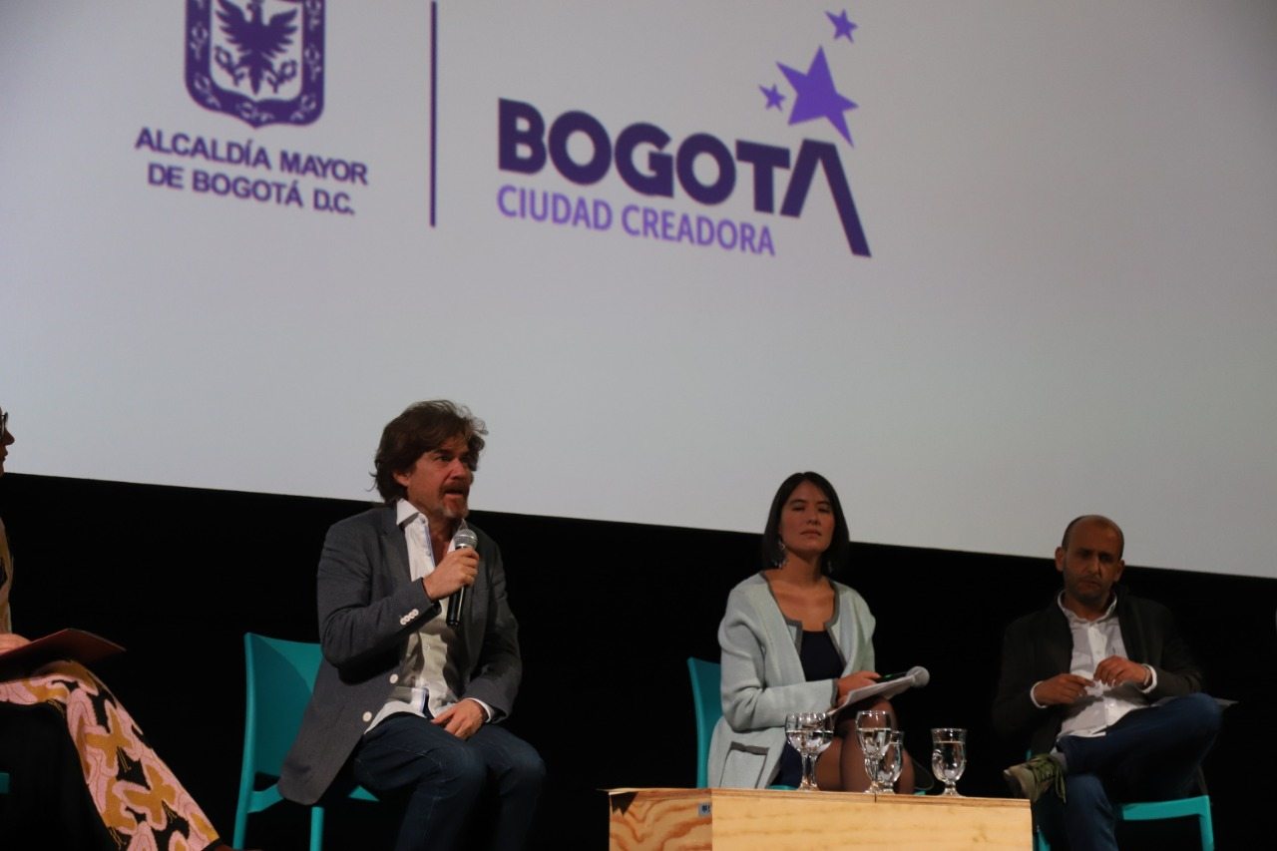
Lineamientos generales de vocería
Sector Cultura, Recreación y Deporte - Alcaldía Mayor de Bogotá
Esta es la directriz que deben seguir todas las dependencias de la Alcaldía Mayor de Bogotá asegurando unidad en el mensaje y privilegiando una visión compartida hacia la ciudadanía, evitando caer en desinformación y contradicciones ante los distintos grupos de interés y los distintos medios de difusión tanto propios como externos.
Es necesario un contacto permanente con la prensa y los distintos grupos de interés que movilizan mensajes y contenidos, con el fin de dar visibilidad a las apuestas, temas y acontecimientos de interés público gestionados por la Alcaldía Mayor de Bogotá y sus distintas dependencias y entidades.
Es responsabilidad de los voceros, aportar información oportuna y veraz acerca de los avances, problemáticas y resultados de la administración distrital.
Los voceros tienen además el deber de informar lo que la Alcaldía y sus dependencias realizan y la disponibilidad de entregar información para gobernar con transparencia, impulsar las apuestas del Plan de Desarrollo y la visión de ciudad y aportar la información que asegure una abierta actitud de confiabilidad. Igualmente reconocer su rol de rendición de cuentas en ejercicio de su cargo y actuar en consecuencia.
La información suministrada debe ser precisa, verificable y clara, favoreciendo el adecuado desarrollo de las apuestas del Distrito y mitigando los impactos de posibles acciones de cuestionamiento, distorsión o desinformación deliberada de parte de contradictores o ciudadanos mal informados.

Slide 5
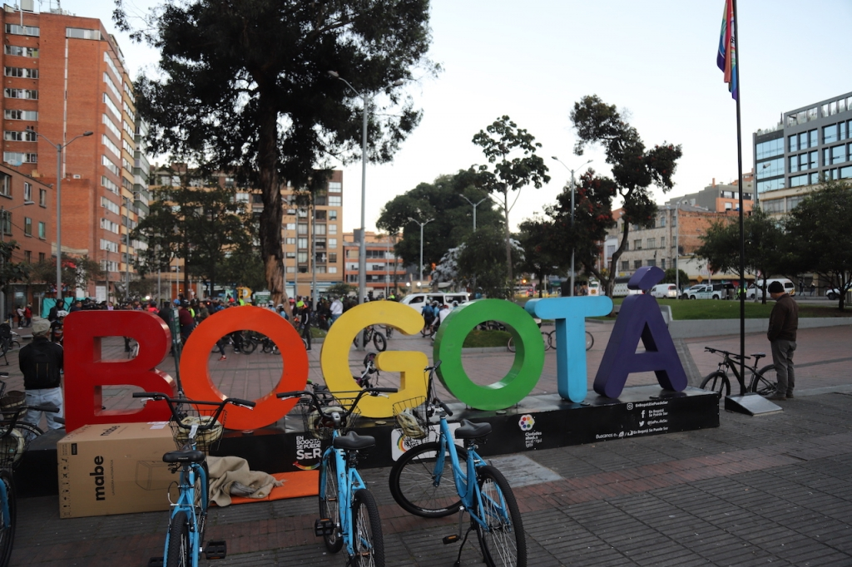
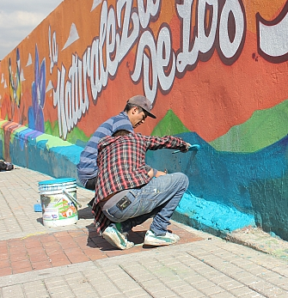
Vocería y relacionamiento formal
En la Alcaldía Mayor de Bogotá el vocero es el emisor de un mensaje de carácter oficial, es decir, que representa la visión y mensajes priorizados y acordados como administración distrital, acogiendo los marcos normativos, funciones de cada entidad y alcance, alineados con el Plan de Desarrollo. Dicho mensaje oficial puede ser entregado mediante declaraciones ante los medios de comunicación o ante grupos de interés específicos, quienes a su vez podrán reproducir, replicar o amplificar dicho mensaje por considerarse de interés público y atendiendo el derecho a la información consagrado en la Constitución Nacional.
Todo mensaje y declaraciones entregadas por los voceros, deben partir de la premisa de que pueden ser reproducidos por medios de comunicación y distintos canales, para ser conocido por los habitantes de la ciudad, el país y el mundo. Por tal motivo, el vocero debe estar preparado para ejercer su función en todo momento y lugar.
Para lograr incidencia y liderazgo público, es clave el respaldo a los voceros. El colegaje y profesionalismo prima en las relaciones institucionales. Esta forma de relacionamiento permitirá que podamos proyectar solidez en el liderazgo, relevancia ante la opinión pública y que, como equipo, actuemos colaborativamente y en versiones comunes para impulsar visión compartida presentando los temas y apuestas distritales ante la opinión pública.
Toda acción de vocería será respaldada por todo el distrito y sus voceros. Lograrlo implica cohesión y pertinencia de cada actuación de incidencia pública. En términos de declaraciones y vocería a medios, según el caso y las implicaciones, debe ser puesta en conocimiento y concertada con la entidad cabeza de sector, otras entidades o sectores involucrados en la temática y, según el caso, con la Consejería de Comunicaciones, la Secretaría Privada y la Alcaldesa, según las implicaciones del tema, con el propósito de respaldar de manera unívoca el mensaje entregado y favorecer la legitimidad de las voces autorizadas para actuar en nombre del distrito.
Es compromiso de cada líder vocero, establecer diálogo permanente con sus pares y superiores para compartir visión y acertar en la entrega de mensajes unánimes y alineados ante los distintos grupos de interés.
En primera instancia la vocera de la ciudad es la Alcaldesa Claudia López. Luego los secretarios de despacho y los directores de las entidades del distrito o gerentes de aquellas donde la Alcaldía es partícipe formalmente. De ser necesario y sólo en casos especiales, se podrá delegar a un subsecretario, equipos técnicos o profesionales que conozcan en profundidad el tema a tratar y sus implicaciones.

Slide 6
Preparación antes de una entrevista
Conozca bien el medio, sus audiencias, el periodista y concerte tiempo y lugares adecuados para la entrevista.
Llegue a acuerdos previos a la entrevista sobre el tema y sus alcances, esto le permitirá poner todo claro desde el inicio.
Pregunte el tiempo que tiene.
Prepárese para hablar sólo ese tiempo y optimizarlo.
Aprendase el nombre del periodista y su equipo. Salude amablemente tanto al periodista como a su equipo técnico
Use lenguaje sencillo, cercano, entendible. Traduzca los términos técnicos.
Prepare y tenga muy claros sus mensajes clave y la forma de decirlos.
Elija un titular que quiera posicionar y refuerce esta idea en distintos momentos de la entrevista
Recuerde que el principio del formato entrevista es avanzar de menos a más (temas sencillos hacia temas duros). Comprenda el contexto en el que está siendo entrevistado y anticipe adecuadamente las respuestas para guardar coherencia en el diálogo, privilegiando un tono respetuoso y profesional.
Proyecte seguridad y conocimiento. Evite la disonancia en sus respuestas. Es común caer en el riesgo de sonar amable y bonachón de entrada y furioso y autoritario de salida. Cuide su tono, la coherencia en la vocería impacta su credibilidad.
Si es consultado acerca de algún tema del que no disponga de la información pertinente, en tono pausado y sin presiones, solicite un momento y cerciórese de tener la información que corresponda.
Si se trata de una entrevista en vivo, ante preguntas imprecisas, regrese a los mensajes clave y retome el hilo inicial de la conversación acordada.
La entrevista comienza desde el momento en que hace contacto con el periodista. No hay nada “Off the record”, todo hace parte de la entrevista desde el saludo hasta la despedida. Contagie cercanía y amabilidad Apague su celular o entréguelo a alguien de confianza evitando distracciones que lo desconcentren.
Despídase por el nombre de la persona que lo entrevistó

Slide 7
Comportamiento por tipo de medios
Procure estar en sitios que hagan referencia al tema
Hágase acompañar de un periodista de su equipo y/o del equipo de prensa de la Alcaldía según el caso
Entrevistas radiales telefónicas
Procure no ceder a enfrentamientos con ciudadanos u otras personas opositoras. En lo posible lograr respuestas cortos que permitan que el periodista sea quien lo invite a profundizar.
Hable a las audiencias con ejemplos y elementos emotivos del tema que usted maneja.
Aborde los temas racionales con claridad.
Hágase acompañar del comunicador de su dependencia.
Disponga de apuntes con cifras y datos relevantes que puedan apoyar sus respuestas, pero hable con total naturalidad
Entrevista para televisión pregrabada
Recuerde la importancia del vestuario, imagen personal y los sitios de las entrevistas de acuerdo con los temas (ojalá esté en la calle) y su papel como vocero institucional, aunque lo más importante es el contenido de sus respuestas. Aproveche el lenguaje corporal y oral. Trate de compartir su mirada a la cámara con la mirada al periodista durante las declaraciones. En los planos de apoyo (cuando no hay micrófono de por medio) no pierda la compostura ni el trato sobrio, formal pero amable con el comunicador. Salvo error grave, evite pedir repetición.
Entrevistas radiales en estudio
Salude a todo el personal presente. En lo posible lograr respuestas cortos que permitan que el periodista sea quien lo invite a profundizar.
Proponga un diálogo y no solo pregunta - respuesta. Fuera del aire siempre mantenga coherencia (no hay off de record). Maneje el tiempo con prudencia. Es clave para convertirse en un vocero relevante y preferido por los medios y audiencias
Hágase acompañar del comunicador de su dependencia.
Disponga de apuntes con cifras y datos relevantes que puedan apoyar sus respuestas, pero hable con total naturalidad

Slide 8
Comportamiento por tipo de medios
Procure estar en sitios que hagan referencia al tema
Hágase acompañar de un periodista de su equipo y/o del equipo de prensa de la Alcaldía según el caso
Entrevista para televisión en estudio
Recuerde la importancia del vestuario e imagen personal, aunque lo más importante es el contenido de sus respuestas. Salude y agradezca por la invitación. Siempre admita algo de maquillaje para el sudor y un vaso de agua cerca. Pregunte cuál es su cámara. Procure no portar papeles que le dispersen del diálogo espontáneo. Aproveche el lenguaje corporal y oral. Trate de compartir su mirada a la cámara con la mirada al periodista.
Entrevista para prensa y productos escritos
Recuerde la importancia de los sitios de las entrevistas de acuerdo con los temas y su papel como vocero. Trate de acompañarse solo de un asistente técnico y del comunicador responsable. Recuerde que toda documentación que usted muestra al periodista es susceptible de entregarse. Cuide mucho el lenguaje corporal. No reciba llamadas. Si se trata de una obra pública y es prudente, realice la visita con el periodista para ilustrarlo mejor. Cuide su actitud y presentación cuando lo estén registrando en fotografía.
Entrevista para editorialistas, opinión o blogueros
Parta de hechos objetivos para realizar una argumentación. Se recomienda el envío de documentación y declaraciones de manera escrita y posteriormente si se considera, acordar un diálogo en privado, sin grabaciones y con las mismas recomendaciones sobre forma, tono y estilo expuestas anteriormente. La cordialidad y el trato pesan en una opinión favorable, pero nunca abuse o se exceda. Es muy importante dar contexto de los temas.
Entrevistas con youtubers, Instagramers y otros líderes de opinión en redes sociales
Según el formato, construya una narrativa y fundamente su diálogo en temas específicos evitando entrevistas generales pues estos medios disponen de audiencias de nicho que es clave comprender, acotando el alcance de la vocería

Slide 9
Comportamiento por tipo de medios
Agenda de medios
Pueden ser presenciales o telefónicas. Solicite al comunicador que lo acompañará, una agenda con los nombres de los espacios, las personas y el perfil de público al cual se dirige. Sea muy coherente con el perfil de audiencia de cada medio, su lenguaje e intereses en relación con el tema. Las agendas de medios se preparan entre el comunicador de su equipo y los enlace de prensa de los medios de interés.
Manejo de redes sociales personales
Recuerde que, por medio de las redes sociales personales, estado personal en perfiles o aplicaciones de celular o cualquier medio público con su identidad, usted se convierte en vocero espontáneo de la administración municipal, por lo cual siempre cuide el tono, evite responder ataques o brindar explicaciones complejas por esos medios, sea muy prudente y: PIENSE MUY BIEN SOBRE LAS CONSECUENCIAS de sus expresiones, palabras, videos e imágenes, evitando actuaciones reactivas o altamente emocionales, antes de comunicar. Las redes son medios de muy rápida acción, por eso prefiera actuar prudentemente ante la tentación de ataques, reclamos o revanchismo. Sea cuidadoso de la forma, el estilo y la ortografía al escribir
Manejo de reuniones sociales de trabajo
Recuerde que usted no deja de ser integrante del gobierno distrital en ninguna situación, por lo cual debe ser sumamente cuidadoso con el manejo de la información que es de uso estratégico o interno y no debe ser divulgada. No pierda de vista su rol de vocero evitando referirse a temas que no son de su campo de acción. En cualquier caso, es fundamental estar enterados de los principales temas de gobierno y la posición institucional. Privilegie comportamientos mesurados y prudentes. Sus actuaciones y expresiones puedan impactar la imagen de la institución que representa

Slide 10

Comportamiento por tipo de medios
Manejo de exposiciones, conferencias y presentaciones públicas
La oficina de comunicaciones de cada dependencia, cuenta con las plantillas necesarias para sus presentaciones en público, atendiendo los lineamientos de manejo de marca dados por Consejería de Comunicaciones.
Prepare su presentación eligiendo una narrativa que genere conexión con las audiencias.
Procure conocer bien sobre el tema de interés del auditorio, el tiempo que le asignaron y las preguntas potenciales que pueden surgir.
Recuerde que los registros de audio y video que se obtienen pueden tener uso público o en memorias para los asistentes. Dependiendo del entorno, sea espontáneo en su intervención, utilice ejemplos y siga las recomendaciones anteriores.

Slide 11
Recomendaciones generales
Exprese la posición de la Alcaldía Mayor de Bogotá con la información disponible y de acuerdo con la directriz y recomendaciones de la oficina de comunicaciones de su dependencia que debe estar, en todo caso, alineada con la Consejería de Comunicaciones del distrito, con el fin de evitar rumores, interpretaciones o inadecuado posicionamiento de informaciones, por parte de personas ajenas a la administración.
Tenga serenidad, tranquilidad, escucha activa y concentración que le permita ser asertivo y claro en sus ideas y planteamientos en los distintos espacios y medios con los que se relaciona a diario en ejercicio de sus funciones.
NO utilice el humor, sarcasmo, la especulación o la mentira.
Recuerde que este no es un tema personal.
Utilice un lenguaje claro y conciso.
Transmita ideas simples y de fácil comprensión.
Evite frases hechas y muletillas.
Utilice con moderación los adjetivos y adverbios.
Recurra a ejemplos cuando sea posible.
Ofrezca solo cifras imprescindibles y debidamente validadas.
Hable siempre en positivo y en función de las acciones proactivas de la administración.
Ante preguntas que saquen de contexto la conversación o inviten a abordar temas que no son de su vocería, de manera pausada y empática utilice expresiones como: cómo le venía diciendo… La idea clave aquí es que… Algo importante es que… Una idea que no quiero que se me escape es…, me recuerda usted un detalle que vale la pena contarles y es que… Recuerde la utilización en el contexto adecuado y sin forzar.
NUNCA ofrezca obsequios o favores a un periodista.
Cumpla sus compromisos y sea oportuno en la atención a ellos.
Envíe la información que haya prometido compartir.

Slide 12
Ruedas de prensa
Durante la rueda de prensa
El encargado de prensa saluda a los asistentes y enuncia el orden de la sesión
El vocero titular saluda a los periodistas presentes y expone la temática previamente planeada (presentación de apoyo en caso de requerirse)
Una vez expuesto el tema en detalle, presenta un resumen de la información y entrega la noticia y cifras ante los medios de manera breve y contundente
Según el tema, si hay más personas a su lado especialistas en el tema para entregar detalles específicos, el vocero titular asigna la palabra a cada uno de ellos para presentar los temas relacionados cuyas declaraciones no deberán exceder ni en tiempo ni en detalle las declaraciones del vocero titular.
El vocero titular finaliza las declaraciones aportando nuevamente las conclusiones y aspectos importantes.
Para las preguntas de periodistas, el encargado de prensa, da la palabra de manera ordenada y evidenciando ecuanimidad en la asignación de la palabra a medios diversos en enfoque y tamaño.
Según el caso y temática se darán declaraciones individuales a medios puntuales asegurando un uso óptimo del tiempo.
La oficina de comunicaciones deberá grabar y conservar la totalidad de las declaraciones entregadas a medios, como respaldo o para compartir a otros medios que no hayan podido asistir y ante eventuales requerimientos de rectificación.
La oficina de comunicaciones contactará a los medios que no pudieron asistir para hacer entrega de la información y material con el fin de ampliar la cobertura de la información
Agradecer a los medios asistentes y ofrecer, según el caso, entrevistas en profundidad con el vocero para detallar el tema amplificando su impacto
Hacer monitoreo y seguimiento a las publicaciones mediante monitoreo de medios
Previo a la rueda de prensa
Toda rueda de prensa será coordinada por el líder de la entidad y su oficina de comunicaciones, teniendo en cuenta:
Validar, bajo los criterios de vocería, impacto y relevancia, si la vocería amerita ser de carácter exclusivo de la entidad o con respaldo de la Secretaría cabeza de sector e incluso de otros secretarios o voceros afines a la temática
Una vez definido el carácter y contenidos de la rueda de prensa, poner en conocimiento de la misma a la Secretaría cabeza de Sector, para asegurar una línea común de mensajes y contar con el respaldo, apoyo en convocatoria a medios u otros apoyos a que haya lugar
Validar hora y fecha con Consejería de Comunicaciones del distrito para asegurar que no se cruce con otras agendas distritales, logrando la incidencia y cobertura adecuadas
Convocatoria a medios tanto masivos como comunitarios, alternativos y digitales. Considerar la presencia de medios internacionales y especializados según el caso
Preparación de comunicado de prensa que detalle la información clave del encuentro
Invitación formal a medios a través de pieza de comunicación indicando hora, fecha, temática y lugar de convocatoria y condiciones o restricciones en caso que amerite.
Preparación de dossier para medios que contenga videos, fotografías, historias de vida, testimonios y otros materiales de profundización y pedagogía sobre el tema para ser utilizados por los medios en canales de mayor despliegue y dando profundidad y perdurabilidad a la noticia según el caso. Cuando el tema lo amerite, preparar un sumario que presente el tema de manera resumida en inglés para cuerpos diplomáticos, instituciones afines al sector a nivel mundial y/o medios internacionales.
Seleccionar un lugar afín a la temática y de fácil acceso para los periodistas y sus equipos. En caso de tratarse de lugares de dificil acceso, coordinar facilidades logísticas y de bioseguridad para los invitados.
Posterior a la rueda de prensa

Slide 13
Protocolo de vocería en eventos
Para eventos realizados directamente por la entidad en la que se incluyan intervenciones de los voceros, será la comunidad, líderes o invitados, según el caso, quienes hablarán primero.
El vocero titular de la entidad será el último en hablar, pudiendo así tener un contexto de las visiones y opiniones de los demás presentes y dando énfasis a su intervención retomando elementos de las intervenciones, marcando con énfasis la postura institucional, vocería y énfasis que se pretende dar a la temática en nombre de la Alcaldía mayor de Bogotá.
Las declaraciones dadas en eventos, deben inspirar una visión del sector y de la entidad, alineada con el Plan de Desarrollo y las apuestas de la Alcaldía en su conjunto. Privilegiar una conversación empática y que proyecte profesionalismo y conocimiento de los temas presentados.
En todo caso, es necesario comunicar con pertinencia, en un lenguaje claro y donde la comunidad asistente al evento se reconozca parte de la conversación e incluida en los temas de interés de la ciudad.
En eventos a los que asiste el vocero de la entidad, es importante evaluar desde la oficina de comunicaciones, la pertinencia de invitar a medios masivos, alternativos o comunitarios según en caso y dar cubrimiento al evento y declaraciones para compartir a través del sistema de medios y redes sociales de la entidad y en caso que amerite, promover free press. Se deben grabar las declaraciones del vocero al momento de su intervención para efectos de memoria, difusión y /o aclaraciones y réplicas a que haya lugar.
Cuando el vocero es invitado a participar de eventos, la oficina de comunicaciones deberá coordinar con los anfitriones las condiciones logísticas, protocolarias y de seguridad del evento, preparar una bitácora del evento, seleccionar los mensajes clave a privilegiar en dicho espacio y preparar la información requerida para las declaraciones del vocero, apoyándose en las áreas técnicas expertas en el tema.
El vocero deberá asistir en compañía de, al menos, un profesional técnico experto en la temática a tratar y el jefe de prensa o delegado de la de la oficina de comunicaciones.

Slide 14
Para tener en cuenta
Solicitudes de medios
Aproveche las oportunidades
Toda solicitud de los medios se debe atender con empatía y apertura, evidenciando la garantía del derecho a la información y la gestión transparente de la entidad y del distrito. En caso que el tema involucre a otras entidades del sector o del distrito, los equipos de comunicación deberán coordinar el abordaje y atender con celeridad lo solicitado.
Establecer una buena relación con los medios de comunicación en toda oportunidad de encuentro e interacción que se produzca
Liderar un trabajo de relacionamiento con medios de manera permanente desde la oficina de comunicaciones que asegure la cercanía y entrega permanente de información relevante
La oficina de comunicaciones deberá disponer de mecanismos que aseguren la entrega de información oportuna al lider vocero, acerca de temas de coyuntura que puedan impactar la entidad o requerir su vocería.
Aun en la adversidad, cuando los temas no le son favorables a la entidad o la complejidad de las tensiones de la opinión pública se muestren apremiantes, identifique, con perspectiva, que toda situación de visibilidad y exposición mediática es una oportunidad para posicionar los mensajes centrales y la visión del sector y de la ciudad que se pretenden impulsar desde el Plan de Desarrollo, naturalizando las tensiones y desacuerdos que estas apuestas puedan representar y enfrentando las tensiones con gallardía y profesionalismo, acogiendo con sentido del humor y reflexión ética las críticas constructivas que se den.
Toda actuación de vocería deberá atender estos lineamientos y todos los que, según el caso, sean priorizados desde el despacho de la Alcaldesa, la Consejería de Comunicaciones y la Oficina de Comunicaciones de la Secretaría cabeza de sector, de acuerdo a los lineamientos que se impartan desde el despacho.

Slide 15
Gracias
Oficina Asesora de Comunicaciones
Secretaría de Cultura, recreación y Deporte
Julio 2020

